Slide 1
Bilgisayar Mimarisi BMB 3009 Telafi H5
Hoş geldiniz…

Slide 2
Dersin Özeti Flynn Algoritması Bellek Sistemleri Eksik Kalanlar

Slide 3
Flynn Sınıflandırması
Flynn Sınıflandırması
M. J. Flynn, bilgisayar sistemlerini aynı anda işlenebilen veri ve komut sayılarına göre dört gruba ayırmıştı. Flynn Sınıflandırması adlı tabloda gösterilen bu sınıflandırma çok yaygın olarak kullanılmaktadır.

Slide 4
Flynn Sınıflandırması
Flynn Sınıflandırması, farklı bilgisayar ve işlemci tiplerini daha iyi anlamak ve karşılaştırmak için kullanışlıdır. Bu sınıflandırma, paralel işlemcilerin ve hesaplama sistemlerinin işlevselliğini ve performansını değerlendirmek için bir temel oluşturur. Flynn, bu sınıflandırmayı oluşturarak, bilgisayar mimarilerini daha iyi anlamamıza yardımcı olur ve farklı uygulamalara uygun olanları seçmemize yardımcı olur. Özellikle yüksek performanslı bilgisayarlar ve paralel hesaplama alanında bu sınıflandırma önemlidir, çünkü bu sistemlerin nasıl çalıştığını ve nasıl optimize edilebileceğini anlamamıza yardımcı olur.

Slide 5
Flynn Sınıflandırması
SISD (Single Instruction, Single Data): Bu kategori, geleneksel bir tek işlemci ve tek bellek yapısını temsil eder. Tek bir komutla işlenen veri üzerinde çalışır. Bu, geleneksel seri işlemcileri tanımlar.
SIMD (Single Instruction, Multiple Data): SIMD mimarisi, tek bir komutun birden fazla veri öğesi üzerinde işlendiği sistemleri tanımlar. Genellikle paralel işlemciler veya grafik işlemciler (GPU'lar) gibi uygulamalarda kullanılır. Bir işlemci, aynı komutu aynı anda birden fazla veri öğesine uygular.

Slide 6
Flynn Sınıflandırması
MISD (Multiple Instruction, Single Data): MISD, farklı işlemcilerin aynı veriye farklı işlemler uyguladığı bir yapıyı temsil eder. MISD, genellikle özel uygulamalarda kullanılır ve yaygın bir bilgisayar yapısı değildir.
MIMD (Multiple Instruction, Multiple Data): MIMD mimarisi, birden fazla işlemcinin veya çekirdeğin farklı komutları aynı anda farklı veri üzerinde işlediği bir sistemdir. Çoklu işlemcili süper bilgisayarlar ve bulut tabanlı hesaplama sistemleri bu kategoriye girer.

Slide 7
Flynn Sınıflandırması
a) SISD (Single Instruction Single Data - Tek Komut Tek Veri): "SISD Paralel Bilgisayar Mimarileri' adlı şekilde görüldüğü gibi aynı anda tek bir komut , tek bir veriyi işlemektedir, yani bilgisayar da bir işlemci (CPU) ve bir yönetim birimi (control unit) mevcuttur. Böyle bir yapı, klasik Von Neumann mimarisinin özelliğidir.

Slide 8
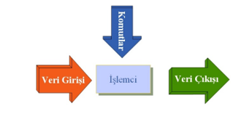
SISD

Slide 9
SIMD
SIMD (Single Instruction Multiple Data - Tek Komut Çok Veri): SIMD (Dizi) Paralel Bilgisayar Mimarileri adlı şekilde görülen sistemde program Yönetim (kontrol) Birimi tektir, işlemci ise birden fazladır ve zamanın her anında bir komut birden fazla veri üzerinde işlem yapmaktadır. Bu tür mimarilere örnek olarak dizi veya matris işlemcisi gibi tasarlanmış olan ILLIAC-IV’ü göstermek mümkündür. SIMD yapılarının iki şekilde olduğunu söyleyebiliriz.

Slide 10
SIMD
Bunlardan birincisi dizi (matris veya vektör olarak da adlandırılır) bilgisayar olup her bir dizi elemanı üzerinde aynı işlemi yapar. İkincisi ise SIMD (Pipeline) Paralel Bilgisayar Mimarileri adlı şekilde görüldüğü gibi pipeline (boru hattı) olarak isimlendirilerek, çoklu veri, boru hattına ardışık olarak gönderilmektedir ve zamanın her anında boru hattının çeşitli noktalarındaki çeşidi veriler üzerinde aynı veya farklı işlemler yapılmaktadır.

Slide 11
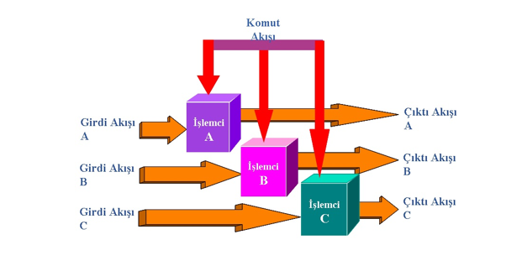
SIMD
,

Slide 12
MISD
MISD (Multiple Instruction Single Data -Çok Komut Tek Veri): MISD Paralel Bilgisayar Mimarileri adlı şekilde görül düğü gibi bu yapıda birçok komut aynı anda bir tek veriyi işlemektedir, yani aynı bir işlemcideki veri üzerinde birden fazla Yönetim Birimi'nin ürettiği çeşitli komutlar işlem yapmaktadır. Böyle mimariye sahip olan bir bilgisayar tasarlamak çok zordur, çünkü bu türden işlemlere ihtiyaç duyulması başlı başına bir problemdir. Fakat bazı araştırmacılar boru ham (pipeline) mimarisine MISD makine gibi bakmaktadırlar . Çünkü bu mimaride aynı veri üzerinde çeşitli işlemler yapmaya imkân sağlanmaktadır.

Slide 13
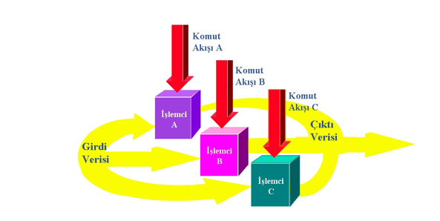
MISD
.

Slide 14
MIMD
MIMD (Multiple Instruction Multiple Data - Çok Komut Çok Veri): Bu yapıda çeşitli işlemcilerde çeşitli veriler üzerinde çeşitli komutlara uygun işlemler yapılmaktadır, yani işlemci ve Yönetim Birimlerinin sayısı MIMD Paralel Bilgisayar Mimarileri adlı şekilde görüldüğü gibi birden fazla olmaktadır. İşlemciler ara sonuçları birbirine iletebilmektedirler. Aslında bu mimari daha önce sözünü ettiğimiz çok bilgisayarlı paralel sistemlere uymaktadır. Örnek olarak Cray-Z, Ncube (hypercube) vb. süper bilgisayarları gösterebiliriz.

Slide 15
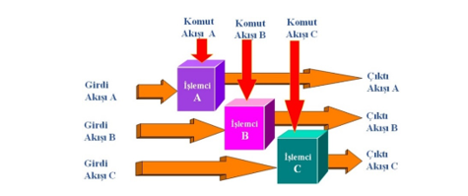
MIMD
.

Slide 16
Bellek Sistemlerine Genel Bakış
Çok sayıda bellek teknolojisi mevcut olsa da, yalnızca iki temel bellek türü vardır: RAM (rastgele erişim belleği – random access memory) ve ROM (salt okunur bellek – read only memory). Genellikle birincil bellek olarak adlandırılan RAM, bilgisayarın programları çalıştırırken ihtiyaç duyduğu programları ve verileri depolamak için kullanılır; ancak RAM depolaması geçicidir ve güç kapatıldığında bu bilgileri kaybeder. Günümüz bilgisayarlarında RAM belleğinin büyük kısmını oluşturmak için kullanılan iki genel yonga türü vardır: SRAM ve DRAM (statik ve dinamik rasgele erişimli bellek).

Slide 17
SRAM & DRAM
Dinamik RAM, çok sayıda küçük kapasitörlerden yapılmıştır. DRAM üzerinde ki verilerin korunması için birkaç milisaniyede bir kapasitörlerinin yeniden şarj edilmesi gereklidir. Statik RAM teknolojisi, aksine, güç mevcut olduğu sürece içeriğini tutar. SRAM, D flip-floplarına benzer devrelerden oluşur.

Slide 18
SRAM & DRAM
SRAM, D flip-floplarına benzer devrelerden oluşur. SRAM, DRAM’den daha hızlı ve çok daha pahalıdır; ancak tasarımcılar çok daha yoğun (yonga başına birçok bit depolayabilir), daha az güç kullanan ve SRAM’den daha az ısı üreten DRAM’i kullanır. Bu nedenlerle, ana bellek için DRAM ve önbellek için SRAM olacak şekilde her iki teknoloji de sıklıkla birlikte kullanılır. Birçok DRAM çeşidi olmasına rağmen hepsinin temel çalışması aynıdır.

Slide 19
DRAM Çeşitleri
• Multibank DRAM (MDRAM)
• Fast-Page Mode (FPM) DRAM
• Extended Data Out (EDO) DRAM
• Burst EDO DRAM (BEDO DRAM)
• Synchronous Dynamic Random Access Memory (SDRAM)
• Synchronous Link (SL) DRAM
• Double Data Rate (DDR) SDRAM
• Direct Rambus (DR) DRAM.

Slide 20
ROM
RAM’e ek olarak, çoğu bilgisayar bilgisayarı başlatmak ve sistemi çalıştırmak için gerekli program gibi kritik bilgileri depolayan küçük boyutta ROM (salt okunur bellek) bulundurur. ROM içindeki veriler kaybolmaz ve her zaman verilerini tutar.

Slide 21
ROM
Bu tür bellekler, gömülü sistemlerde veya programın değişmesinin gerekmediği sistemlerde de kullanılmaktadır. Pek çok cihaz, oyuncaklar ve hatta otomobiller, güç kesildiğinde bilgileri korumak için ROM yongaları kullanır. ROM’lar ayrıca, yazı tiplerini ROM’larda saklayan lazer yazıcılar gibi çevre birimlerinde ve hesap makinelerinde yaygın olarak kullanılır.

Slide 22
ROM Türleri
Beş farklı temel ROM türü vardır: ROM, PROM, EPROM, EEPROM ve flash bellek. PROM (programlanabilir salt okunur bellek – programmable read only memory) ROM’un bir varyasyonudur. PROM’lar, kullanıcı tarafından uygun ekipmanla programlanabilir. Programlandıktan sonra, PROM’daki veriler ve talimatlar değiştirilemez.

Slide 23
ROM Türleri
EPROM (silinebilir PROM – erasable PROM), yeniden programlanabilir bir ROM türüdür ancak silmek için ayrı yeniden programlamak için ayrı özel araçlar gerektirir. Bir EPROM’u yeniden programlamak için önce tüm yonganın silinmesi gerekir. Veriler silinmeden yeni veriler eskisinin üzerine yazılamaz. EEPROM (elektriksel olarak silinebilir

Slide 24
ROM Türleri
PROM – electrically erasable PROM), silme için özel bir araç gerektirmez ve yonganın istenilen bölümleri silinebilir böylece EPROM’un birçok dezavantajını ortadan kaldırır. Flash bellek temelde EEPROM’dur ve verilerin bloklar halinde yazılabilmesi veya silinebilmesi gibi ek özellikleri vardır. Bu, flash belleği EEPROM’dan daha hızlı hale getirir.

Slide 25
Teşekkürler.

Slide 26
Kaynaklar: 1- Wikipedia 2- Ersoyaydin web sayfası 3- itu.edu.tr bkurt web sayfası OS ders notları

